Slide 1
Творческое объединение «Кукольный мастер»
Педагог ДО
Запашняя Елена Михайловна
Фото-отчет по выполненным заданиям обучающихся

Slide 2
История кукол

Slide 3
Самым древним египетским куклам около 4 тыс. лет. Паяца археологи находят в могилах маленьких египтян. Кукла иногда представляет собой грубый чурбанчик без рук, без ног. Головы украшались париками из деревянных и нитяных бус.

Slide 4
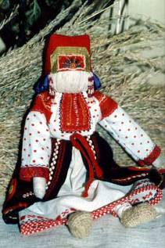
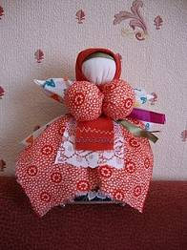
Российская история в кукольном масштабе
Первые куклы делались на Руси из золы
Зольная кукла
Мать давала ребёнку игрушку и оберег одновременно.
Вепсская кукла (кормилка)

Slide 5
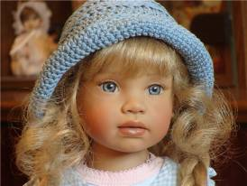
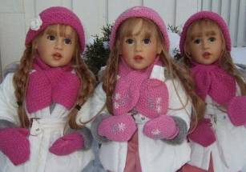
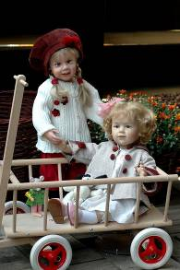
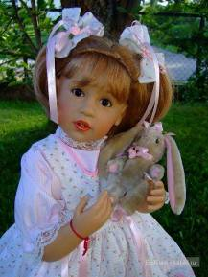
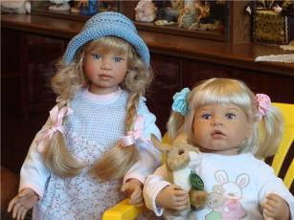
Кукла - это живое существо, если в нее вложена частичка души художника

Slide 6
Предлагаю вам ребята,попробовать самим изготовить вашу куклу.
Все этапы изготовления уже написаны, осталось только придумать образ куклы, проявить фантазию и творчество, и взяться за дело! Вы сами можете стать Волшебниками! Желаю вам успехов!

Slide 7
Изготовление куклы в технике текстильная скульптура
Необходимые материалы:
Синтепон
Проволока
Иглы для валяния
Этапы работы:
Изготовление каркаса из проволоки
Обмотка каркаса синтепоном
Валяние стыковочных швов

Slide 8
1. Формируем основу будущей куклы из проволоки и синтепона

Slide 12
ПЕРВЫЙ ЭТАП РАБОТЫ ЗАВЕРШЕН РЕБЯТА
НА СЛЕДУЮЩЕЙ НЕДЕЛИ ПРОДОЛЖИМ РАБОТУ, И ЗАЙМЕМСЯ ИЗГОТОВЛЕНИЕ ЛИЦА ВАШЕЙ КУКЛЫ.

